Slide 1
Силы в природе
Материал для 10 класса

Slide 2
Фундаментальные взаимодействия :
1.Гравитационное
2.Электромагнитное
3.Сильное
4.Слабое
Notes:
ме

Slide 3
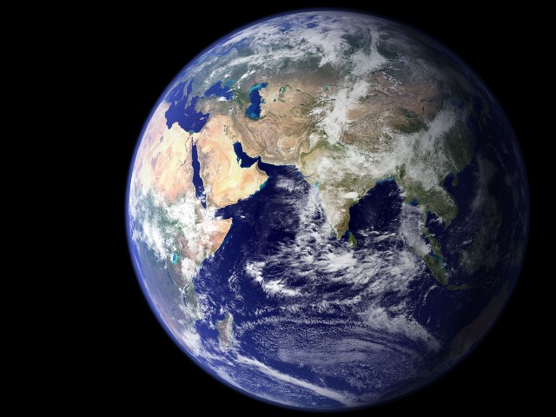
В механике рассматривают 3 вида сил: Силы всемирного тяготения, силы упругости и силы трения.

Slide 4
Помни! Мерой взаимодействия тел является сила— величина,характеризующаяся модулем,направлением и точкой приложения. Сила-вектор!

Slide 5
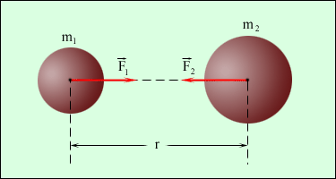
Все силы можно разделить на два основных типа: силы, действующие при непосредственном соприкосновении, и силы, которые действуют независимо от того, соприкасаются тела или нет, т. е. силы, которые могут действовать на расстоянии.

Slide 6
Силы всемирного тяготения, действующие между предметами нашей обыденной жизни, ничтожны по сравнению с остальными силами, действующими между ними.

Slide 7
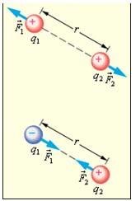
Кроме сил тяготения, на расстоянии действуют также магнитные и электрические силы

Slide 8
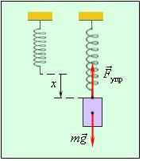
Причина возникновения силы упругости является взаимодействие молекул тела.

Slide 9
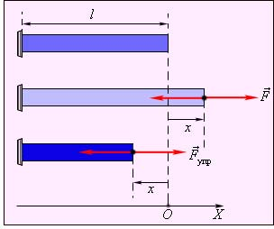
Силы упругости возникают при любой деформации.

Slide 10
Сила трения
Явление электромагнитного взаимодействия двух тел
При соприкосновении тел
Контактная сила
Препятствует взаимному перемещению

Slide 11
Виды трения
1.Внешнее( трение покоя, трение скольжения, трение качения)
2.Внутреннее(между слоями жидкости или газа)
3.Сопротивление движению твердого тела в жидкости или газе
Notes:
трен

Slide 12
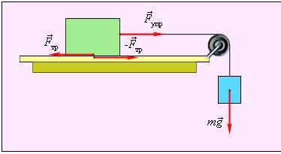
Наиболее характерная черта сил трения та, что они препятствуют движению каждого из соприкасающихся тел относительно другого или препятствуют самому возникновению этого движения

Slide 13
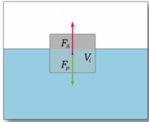
Повседневный опыт учит нас, что жидкости действуют с известными силами на поверхность твердых тел, соприкасающихся с ними. Эти силы мы называем силами давления жидкости.

Slide 14
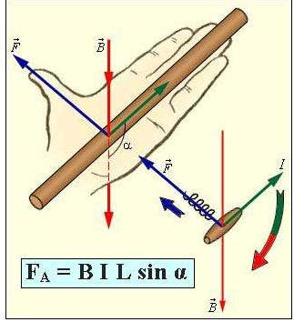
Сила Ампера

Slide 15
Вопросы: 1. Зависит ли сила тяжести,действующая на вашу книгу, от массы Земли?

Slide 16
2.Как доказать на опыте наличие взаимного притяжения Земли и ручки на вашем столе?

Slide 17
3.Можно ли рассчитать массу Солнца

Slide 18
4.Какой физический смысл имеет G?

Slide 19
Назовите силы и укажите их природу

Slide 20
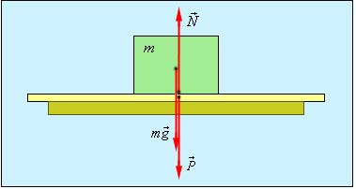
Какие силы контактные,а какие полевые?

